Slide 1
Programación y Bases de datos
Especialidad Programación
Módulo Programación y Bases de datos
Proyecto en Python

Slide 2
ETAPAS
01
ANÁLISIS DEL PROBLEMA
Se identifica el problema
02
RESOLUCIÓN DEL PROBLEMA
Se identifica la solución
03
ELABORACIÓN DE SOLUCIÓN
Desarrollo de solución
04
PRESENTACIÓN SOLUCIÓN
Presentación y revisión de solución

Slide 3
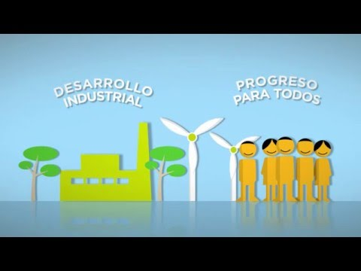
TECNOLOGÍAS Y COMPUTACIÓN
PROYECTOS DE DESARROLLO SOSTENIBLE

Slide 4
CONTENIDO 1
Análisis del Problema
Identificando el Problema

Slide 5
IDENTIFICANDO EL PROBLEMA
Ingresa a http://www.ideaboardz.com/ o https://padlet.com/dashboard y crea una pizarra para hacer lluvia de ideas en tu equipo. Compartan el link para que todos(as) puedan trabajar.
Piensa acerca de lo que la comunidad necesita y anota en la pizarra los problemas que te interesan resolver. Para esto, te puedes apoyar de los Objetivos de Desarrollo Sostenible, que identifican los principales problemas a nivel mundial (estos podrían estar presentes en tu comunidad).
Por cada problema, considera:
1.
Por qué el problema es importante y su evidencia.
A quién le afecta el problema y de qué manera.
OJO: Ninguna idea es mala.
2.
3.
Notes:
Nota al docente: El proyecto tecnológico incluye como base el trabajo en equipo. En la sala de clase, deberán agruparse los y las estudiantes en los equipos ya formados. En el caso de contexto virtual, se sugiere usar la versión gratuita de zoom para que se pueda separar la sala en grupos y como profesor pueda ir revisando el avance del equipo.
Ejemplo de Ideaboardz: https://ideaboardz.com/for/test/2 y video explicativo: https://www.youtube.com/watch?v=_iVYYMtwPLU
Respecto a Padlet, en la misma herramienta encuentra indicaciones y usos.

Slide 6
IDENTIFICANDO EL PROBLEMA
Ten en cuenta que el problema será abordado a través de una solución tecnológica desarrollada en Python, así que tendrás que poner en uso las características de la tecnología.
Cada equipo deberá elegir un problema sobre el que enfocarse.
Presentación de las problemáticas. Cada equipo presenta su pizarra y describe el problema seleccionado.
Guarda una copia de tu pizarra en Google drive.
4.
6.
Luego de escribir todos los problemas detectados, evalúa los que podrían ser más interesantes de resolver (usa la herramienta me gusta).
Discute junto a tus compañeros y compañeras si existe algún patrón o similitud. Aquí hay algunas preguntas para responder: ¿Existe alguna coincidencia en los intereses? ¿Los problemas son tan amplios que no pueden ser abordados con el proyecto? Si es así, ¿pueden desglosarse en problemas más pequeños?
7.
5.
8.
9.
Notes:
Nota al docente: El proyecto tecnológico incluye como base el trabajo en equipo. En la sala de clase deberán agruparse los estudiantes en los equipos ya formados. En el caso de contexto virtual se sugiere usar la versión gratuita de zoom para que se pueda separar la sala en grupos y como profesor pueda ir revisando el avance del equipo.

Slide 7
CONTENIDO 2
Resolución de Problemas
Identificando la Solución

Slide 8
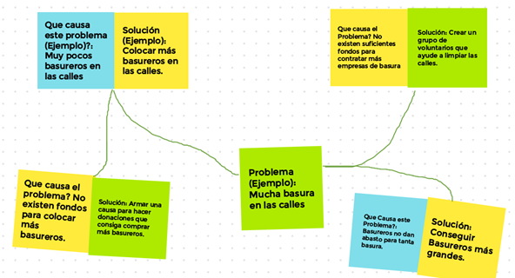
IDENTIFICANDO LA SOLUCIÓN
Ejemplo de mapa mental
En función del problema levantado, deberán crear un mapa mental de la solución, como el que se muestra a continuación.
El equipo de trabajo puede hacer este mapa mental del problema utilizando Jamboard, MindMeister, Notebookcast, Lucidchart o en papel.
Fuente: Elaboración propia
Notes:
Link sobre mapas mentales: https://youtu.be/gsAmK5fhT9I
Link de herramientas:
https://jamboard.google.com/
https://www.notebookcast.com/es
https://app.lucidchart.com/es-LA/users/login#/login

Slide 9
IDENTIFICANDO LA SOLUCIÓN
Es posible que algunas de sus ideas ya incluyen un desafío tecnológico, mientras que otras no. Piensen en todas sus ideas y trata de encontrar maneras de aprovechar las capacidades de la tecnología y la programación con Python.
Una vez que tengan muchas ideas sobre cómo resolver su problema, deben comenzar a pensar qué solución sería la mejor para desarrollar con Python.
Ejemplo de solución referido a la lluvia de ideas
SOLUCIÓN POTENCIAL | SI LE AGREGAMOS TECNOLOGÍA
Agregar más basureros
Club voluntariado de limpieza | Crear un sitio web para organizar e inscribir voluntarios
Facilitar deshacerse de artículos | App que genere interacción entre quien necesita y no necesita el artículo.
Notes:
Nota para el profesor o profesora: El proyecto tecnológico incluye como base el trabajo en equipo. En la sala de clase deberán agruparse los estudiantes en los equipos ya formados. En el caso de contexto virtual se sugiere usar la versión gratuita de zoom para que se pueda separar la sala en grupos y como profesor pueda ir revisando el avance del equipo.

Slide 10
IDENTIFICANDO LA SOLUCIÓN
ACTIVIDAD
1.
Una vez que tengan al menos dos ideas que resuelvan el problema, identifíquelas y asegúrense que se puede resolver en Python.
Recuerden hacer una foto de su mapa mental y marcar la solución que implementarán en Python.
Presentación de las problemáticas. Cada equipo presenta su pizarra y describe el problema seleccionado.
2.
3.

Slide 11
CONTENIDO 3
Elaboración de la Solución
Desarrollo de la Solución

Slide 12
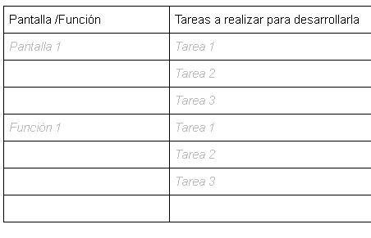
PASO 1 DEFINIR TAREAS
Se trabajará en una serie de pasos para desarrollar la solución.
En función de la solución identificada, se debe definir la lista de requerimientos a desarrollar para poder construir la solución tecnológica.
Cada equipo debe armar una tabla y completarla formalizando esta lista de tareas. Como equipo deben conversar cómo definirán las tareas pensando en la construcción de esta. Exploren las alternativas hasta encontrar la adecuada. Lo importante es que todos(as) los(as) integrantes del equipo estén de acuerdo con la formalización de estas tareas.

Slide 13
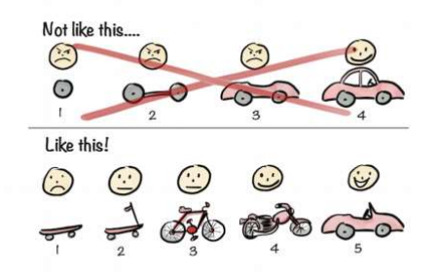
PASO 2 PRIORIZACIÓN DE TAREAS
Es necesario priorizar las tareas en función de 3 entregables que se pedirán. Para ello deben definir las tareas que puedan mostrar avances desde el primer entregable.
Definan 3 listas priorizadas, considerando un primer producto funcional; en la segunda, se pueden agregar elementos a este producto; y en la tercera, ya esté la solución desarrollada completamente.
Ordenen la lista en la guía de acuerdo a la priorización y presenten este trabajo al profesor o profesora.
Retomando el ejemplo que grafica la imagen, la idea es que cada equipo comience a construir un skate, luego un scooter, y finalmente un auto.

Slide 14
PASO 3 ESTIMAR ESFUERZOS Y ASIGNAR RESPONSABLES
Ahora se trabajará con las tareas priorizadas de orden 1. Para ello se aplicará la técnica de planning poker como se muestra en el siguiente video:
https://www.youtube.com/watch?v=OqD65V-pGeY
Por cada tarea el equipo debe realizar esta estimación, como se explica en el video. Luego, en función de esto, deberán asignar en equipo los(as) responsables de las tareas.
Notes:
Nota para el profesor: Alternativa de Video https://www.youtube.com/watch?v=rrQVIuU7NFM
Explicación en texto: https://muyagile.com/lets-play-planning-poker-estimacion-agil/
Para que los alumnos estimen pueden usar un mazo de cartas tradicional o pueden usar el imprimible dejado en las carpeta.
También existen opciones virtuales:
https://www.scrumpoker.online/
https://www.planningpoker.com/

Slide 15
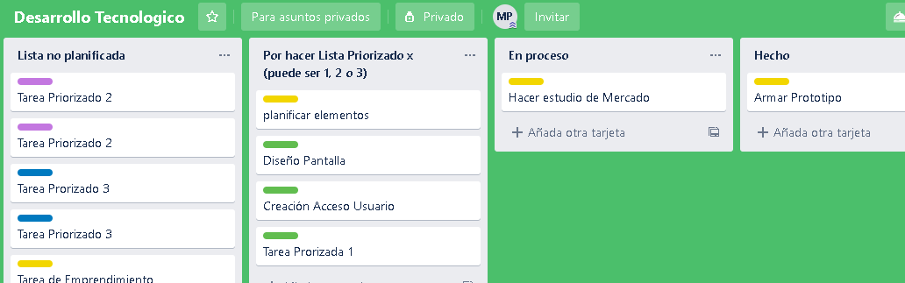
PASO 3 ESTIMAR ESFUERZOS Y ASIGNAR RESPONSABLES
Una vez realizada la primera priorización, el equipo debe traspasar este trabajo a Trello. Como se observa en la imagen, las tareas no priorizadas (2 y 3) quedarán en la lista de trabajo “Lista no planificada”, ya que una vez finalizada la primera lista, se podrá estimar, asignar responsables y planificar.
Notes:
Nota para el profesor:
Es importante que el estudiante entienda que la lista no planificada se puede modificar al planificarla al detectar problemas en el primer entregable o por falta de tiempo por algunas funciones que no se desarrollaron.

Slide 16
PASO 4 REUNIÓN DE AVANCE
Algunas consideraciones para esta reunión:
La reunión no debe exceder los 15 minutos.
Debe realizarse siempre en la misma dinámica (hora, día, lugar, dinámica, etc.).
Todos(as) los(as) integrantes del equipo deben informar su avance, respecto a tareas aún no realizadas y a problemas que ameritan el apoyo del resto del equipo.
Se realiza en frente del tablero Trello y se van realizando las modificaciones a las tareas en Trello (asignaciones, tiempos, etc.) en la misma reunión.
Recuerden que además de las tareas del plan de desarrollo, existirán tareas de la creación de la empresa por lo que aprovechen de analizar esos tiempos en conjunto con estos.
Ya están listos(as) y organizados(as) para comenzar a desarrollar, pero es importante que el equipo de trabajo esté comunicándose periódicamente para ir revisando avances y posibles problemas.

Slide 17
ACTIVIDAD DESARROLLO DE SOLUCIÓN
En función de lo planificado comiencen a desarrollar.
El profesor o profesora podrá solicitar participar de reuniones de avance.
Al finalizar esta actividad deben realizar una presentación para retroalimentación.

Slide 18
CONTENIDO 4
Presentación de la Solución
Presentación y Revisión de la Solución

Slide 19
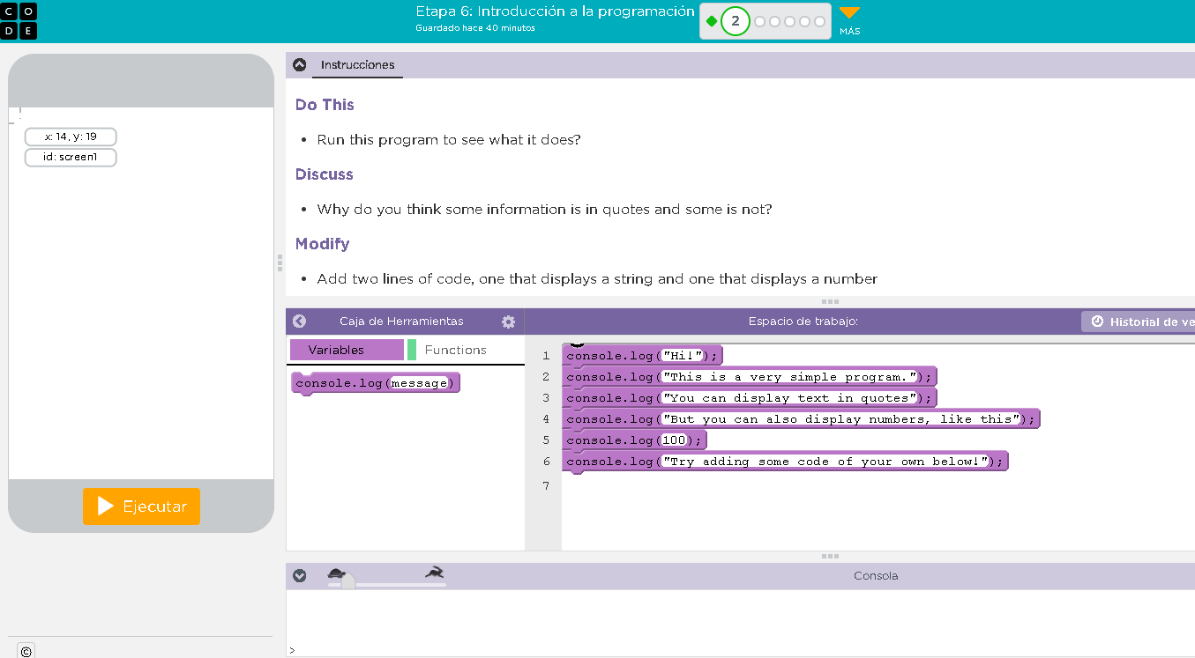
SUBIENDO A GITHUB LAS SOLUCIONES
Cada equipo presentará su solución a través de un Pitch.

Slide 20
¿QUÉ ES UN PITCH?
Revisemos el siguiente video: https://www.youtube.com/watch?v=2b3xG_YjgvI
Los aspectos relacionados con el Pitch se exponen a continuación.

Slide 21
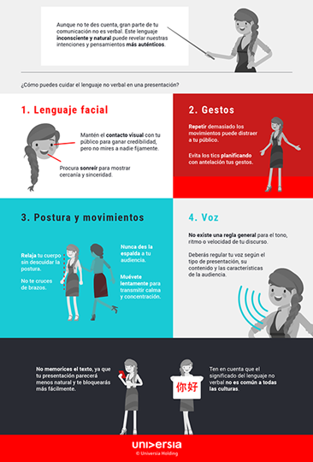
PREPARACIÓN PITCH
¿Cómo dicen los expertos que debemos vender una idea?
https://drive.google.com/file/d/1aaqVppnPVvaxLQ--IF9hyDtIt-MytGrX/view?usp=sharing

Slide 22
PREPARACIÓN PITCH
DIAPOSITIVA 1-2
Contar una buena historia
DIAPOSITIVA 3-4-5
Solución
Una excelente manera de despertar el interés inmediato, es contando una buena historia. Si la idea es la de una aplicación que resuelve dificultades cotidianas comunes, hablen sobre eso. Relaten un hecho del que hayan sido protagonistas que retrate bien esa situación.
Después de contar la historia con el problema, presenten la solución. Ese es el momento de hablar sobre el producto creado y de cómo éste facilita la vida o resuelve el problema explicado previamente.

Slide 23
PREPARACIÓN PITCH
DIAPOSITIVA 6
Equipo
DIAPOSITIVA 7
Hitos
Ahora llegó el momento de convencer a todos en la empresa, de que son personas adecuadas para hacerlo realidad. Aquí, las características profesionales y de personalidad son más importantes que las experiencias pasadas.
Deben hablar de sus próximos objetivos y de cuándo van a alcanzarlos. Si ya han logrado hitos notables, menciónenlos. Hablar de las próximas etapas de su negocio hace el pitch mucho más realista. Esta sección del discurso ilustra lo bien pensado que está la solución, ya que describirán los pasos que realizarán para ponerlo en marcha.
Notes:
Los elementos marcados en rojo corresponden al plan de integración completo. En caso de no integración omitir.

Slide 24
REFLEXIONES FINALES
Lo más difícil del proyecto fue…
El Pitch nos sirvió para…
Los ODS son…

